Slide 1
JAVA BYTECODE
Русинов Павел,
271 группа,
2012 г.

Slide 2
Общая информация
Машинно-независимый код
Длина кода операции 1 байт, есть мультибайтовые инструкции

Slide 3
Общая информация
Используются не все 256 кодов
Выполняется JVM
JIT-компиляция

Slide 4
Стековая машина
JVM – стековая машина
У каждого потока есть стек
В стеке - фреймы

Slide 5
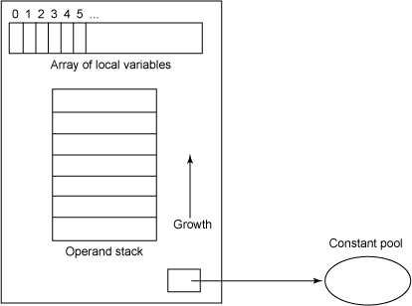
Стековая машина
Фрейм:

Slide 6
Инструкции
Делятся на несколько групп:
Загрузки и хранения (aload_0, istore_1)
Арифметические и логические (ladd, fcmpl)
Преобразования типов (i2b, d2i)

Slide 7
Инструкции
Создания объектов и манипуляций с ними (new, putfield)
Управления стеком (swap, dup2)
Передачи управления (ifeq, goto)
Вызова методов и возврата значений (invokespecial, areturn)

Slide 8
Инструкции
Несколько специализированных инструкций

Slide 9
Префиксы, суффиксы
Многие инструкции имеют префиксы и/или суффиксы:
Prefix/Suffix | Operand Type
i | integer
l | long
s | short
b | byte
c | character
f | float
d | double
a | reference

Slide 10
Примеры суффиксов, префиксов
iadd, dadd
iconst_5, dconst_1
aload_0, istore_1

Slide 11
Пример
public Employee(String strName, int num) {
name = strName;
idNumber = num;
storeData(strName, num);
}

Slide 12
Пример
Method Employee(java.lang.String,int)
0 aload_0
1 invokespecial #3 <Method java.lang.Object()>
4 aload_0
5 aload_1
6 putfield #5 <Field java.lang.String name>
9 aload_0 10 iload_2
11 putfield #4 <Field int idNumber>
14 aload_0 15 aload_1
16 iload_2
17 invokespecial #6 <Method void storeData(java.lang.String, int)>
20 return

Slide 13
Источники
Oracle.com
Русская и английская википедия
Статья “Understanding bytecode makes you a better programmer” (Peter Haggar)
Все команды http://en.wikibooks.org/wiki/Java_Programming/Byte_Code

